Slide 1
加禮遠港
被遺忘的港口
周嘉貞
陳映汝
陳以縝
張元馨
蔡宜珊

Slide 2
動機
近年，充滿兒時回憶的冬山河，積極開發觀光資源，民宿、飯店在冬山河畔林立，無數的遊客湧入宜蘭，締造可觀的收益。
端午時節的龍舟競渡、夏季消暑的國際童玩節、一年一度的國際划船邀請賽，宜蘭的盛大祭典，冬山河都扮演著把宜蘭推向世界的外交官。
但是，對於冬山河的過去，我們卻是鮮有接觸。
生在宜蘭，我們不可不知宜蘭史

Slide 3
開始吧！探索失落的港口

Slide 4
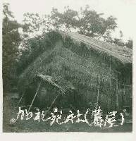
加禮遠港－歷史 HIStory
加禮遠（Karewan）
運輸業之影響

Slide 5
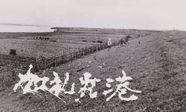

Slide 6
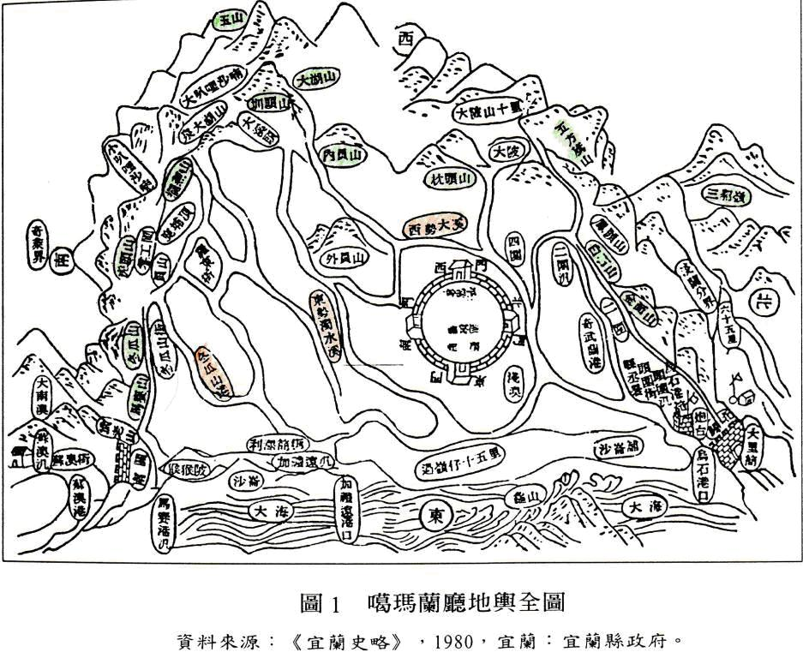
沙崙

Slide 7
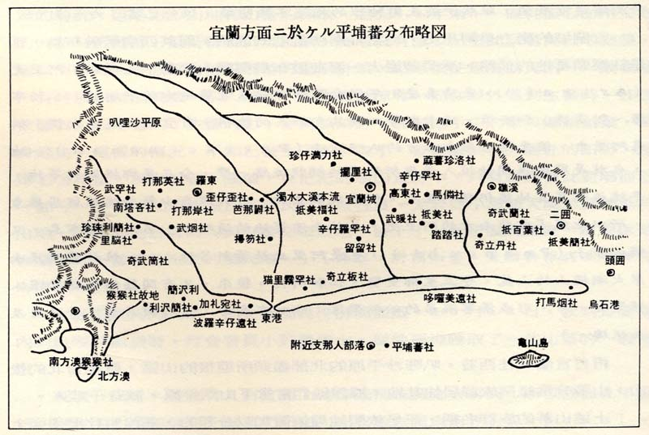

Slide 8
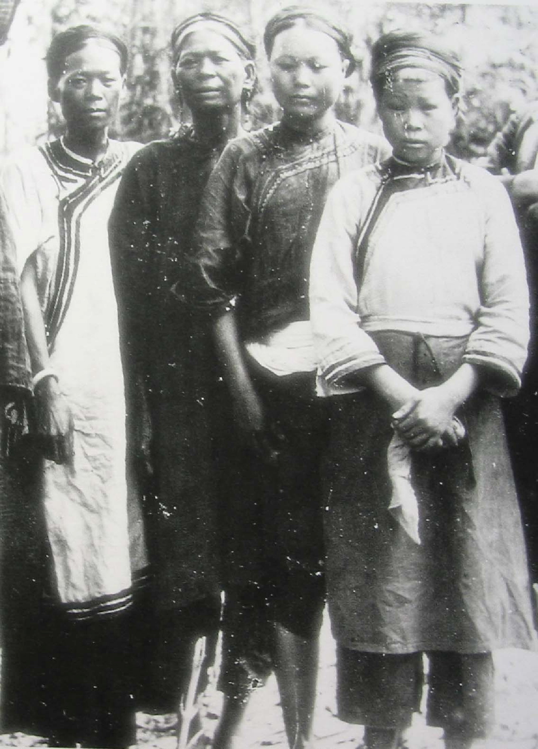
噶瑪蘭族

Slide 9
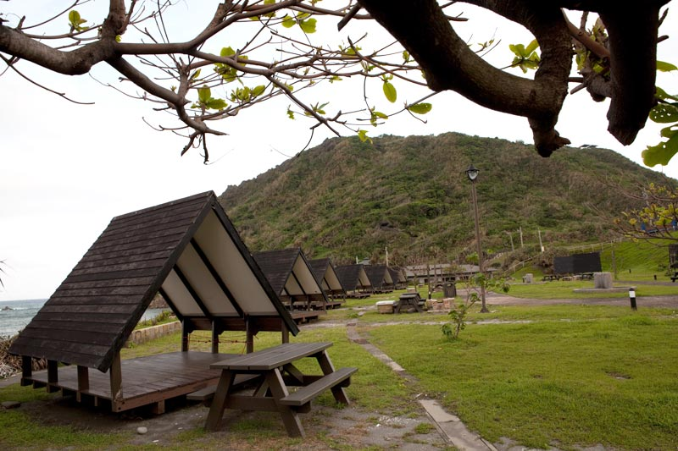
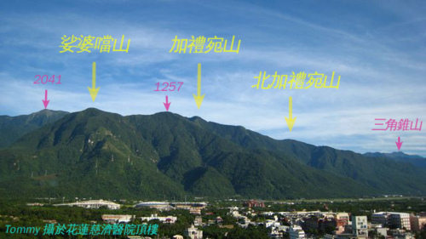

Slide 10
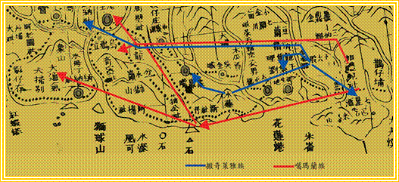
加禮宛事件

Slide 11
運輸業
和烏石港於清代蓬勃發展
運送農產品(春夏)
日治初期沒落

Slide 12
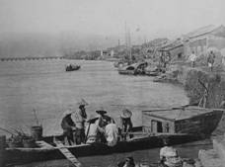
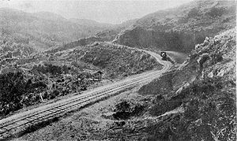

Slide 13
加禮遠港－地理考察
利澤老街
加禮遠橋
加禮遠舊址

Slide 14
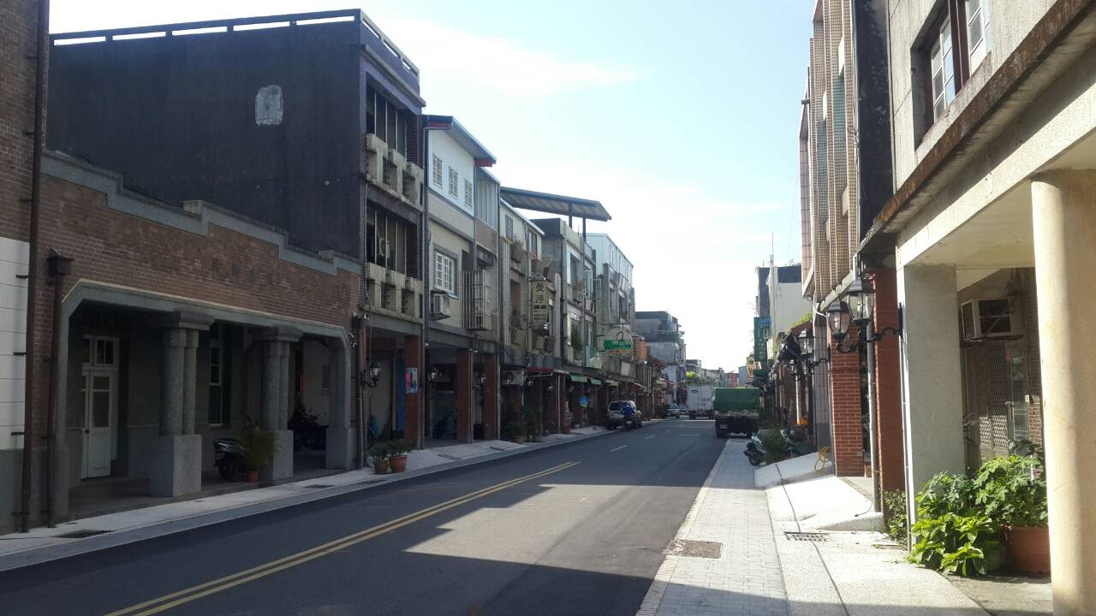
第一站－利澤老街

Slide 15
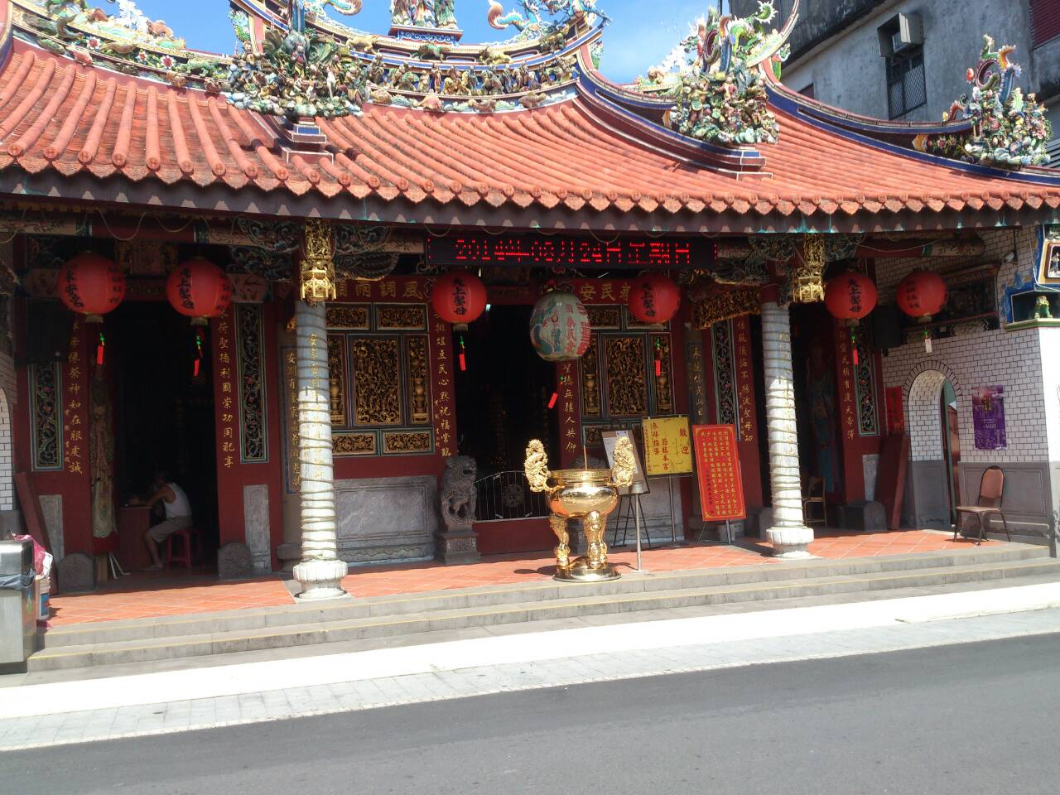
永安宮－溪南唯一面山的媽祖廟

Slide 16
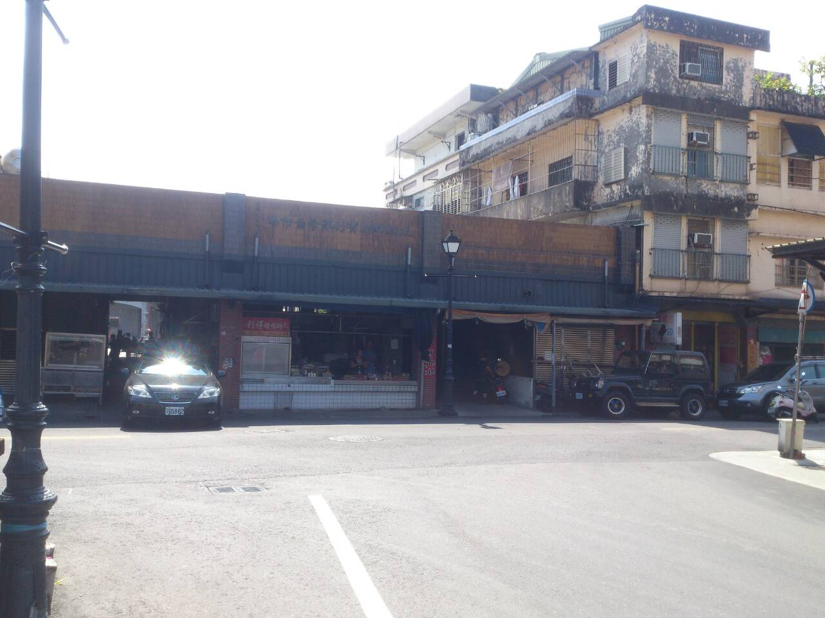
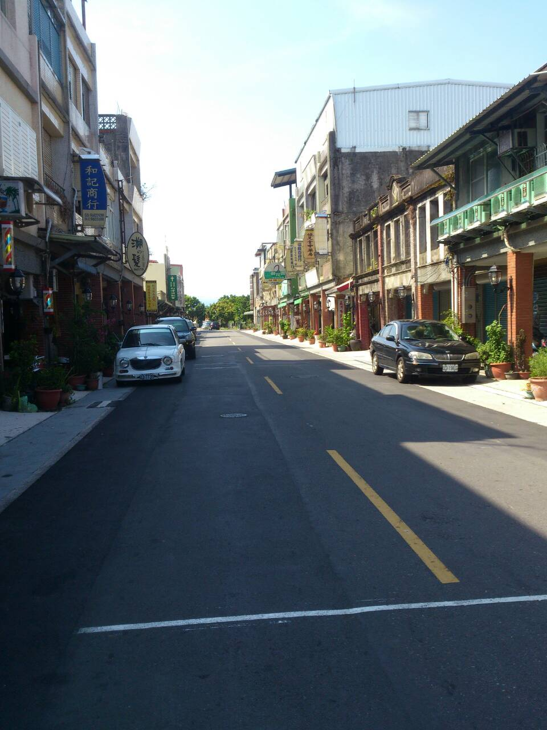

Slide 17
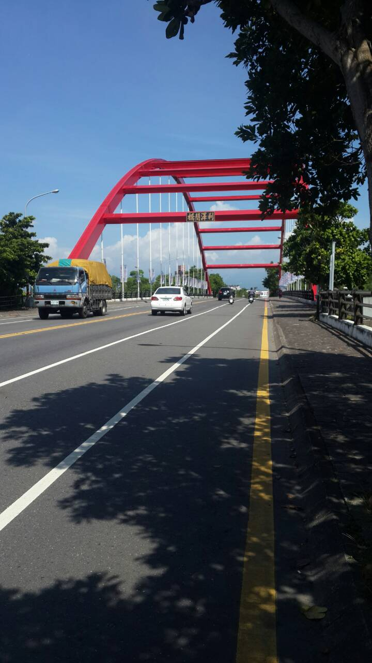
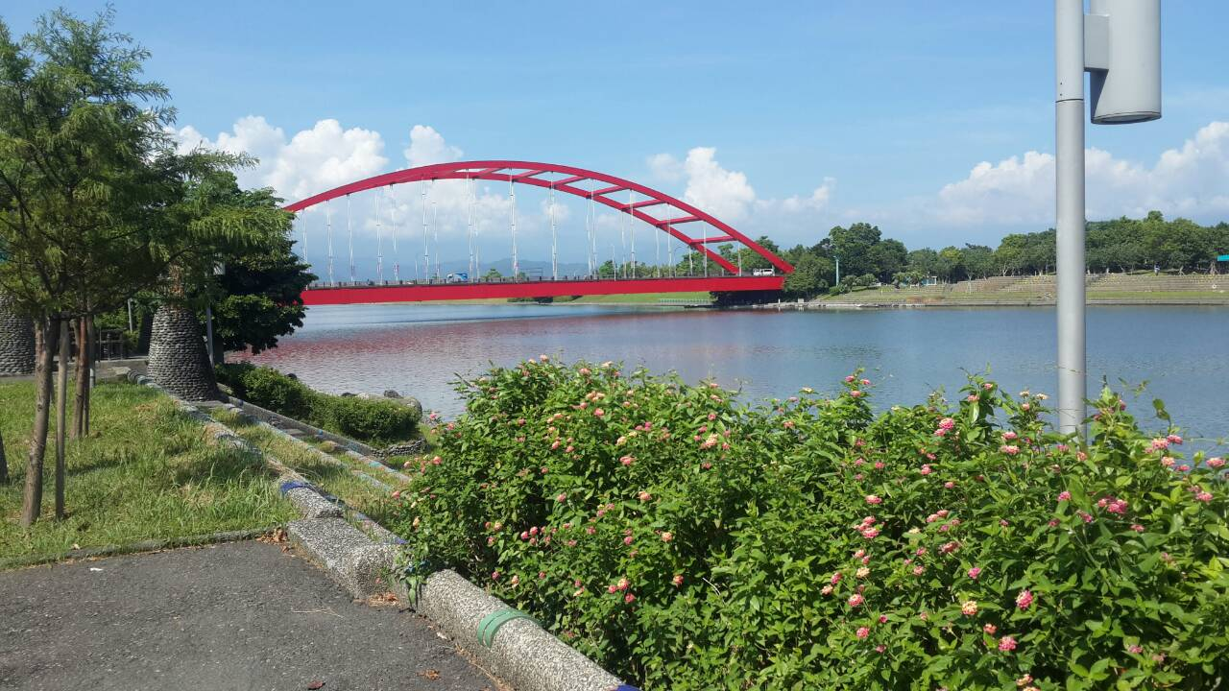

Slide 18
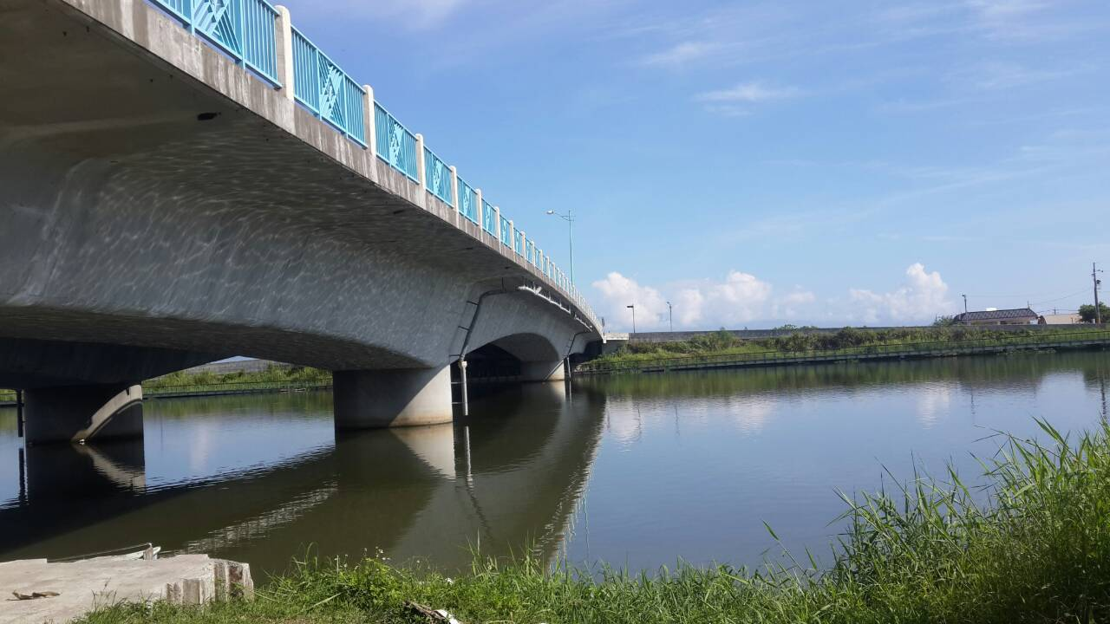
第二站－加禮遠橋

Slide 19
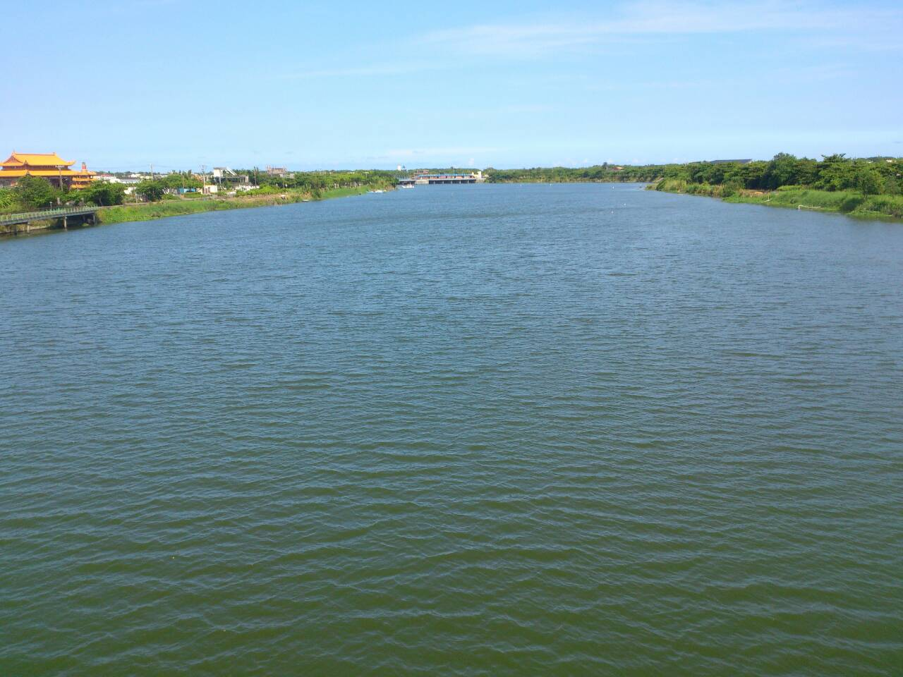

Slide 20
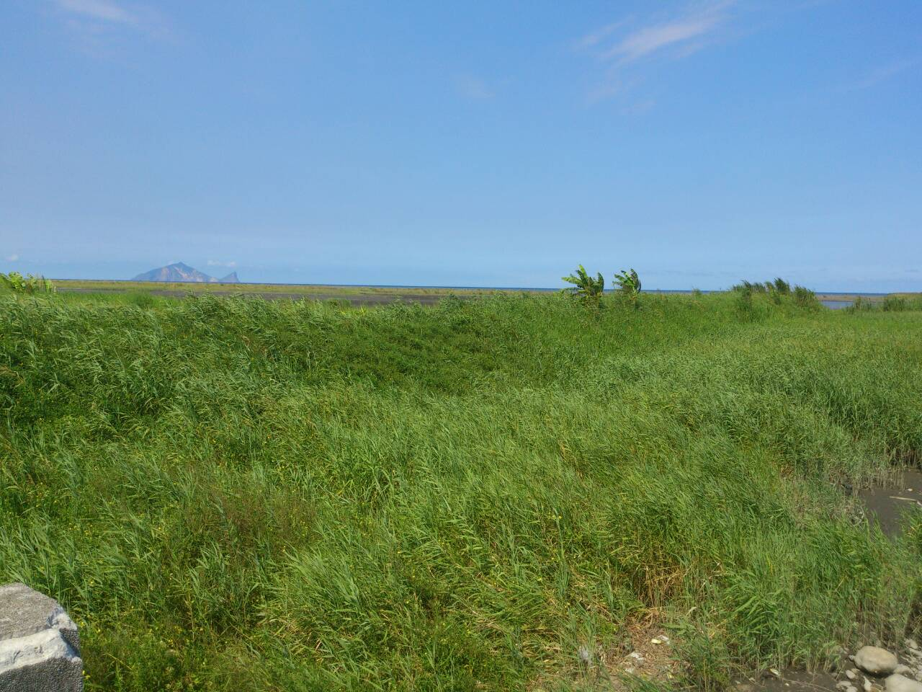
第三站－加禮遠舊址

Slide 21
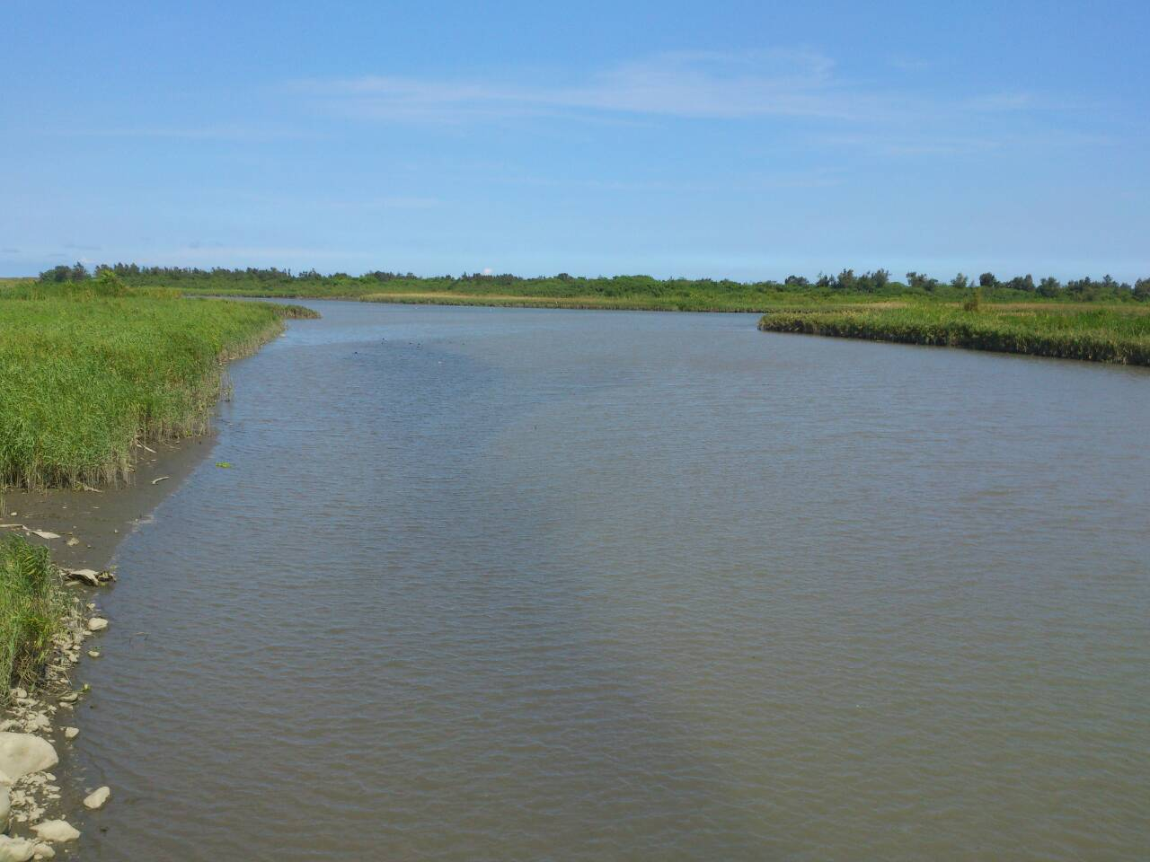

Slide 22
謝謝大家！

